Slide 1

Java Design Patterns
Enfoque práctico
Leo Gutiérrez R. <@leonidasgtzr>

Slide 2
“A general repeatable solution to a commonly occurring problem in software design.”

Slide 3
Types
Creational (singleton, factory.*, builder)
Behavioral (observer, strategy)
Structural (Adapter, Decorator, Facade, Flyweight)
Anti-pattern (telescoping)

Slide 4
Antipattern
Una solución a un problema recurrente que suele ser riesgosa o inefectiva.
Contraproducente.
Ejemplo:
- Telescoping
- God Object/Class

Slide 5
TelescopingApp.java

Slide 6
Solución …
Patrón Java Bean.
NutritionFacts cocaCola = new NutritionFacts();
cocaCola.setServingSize(240);
cocaCola.setServings(8);
cocaCola.servir();
cocaCola.setCalories(100);
cocaCola.setSodium(35);
cocaCola.setCarbohydrate(27);

Slide 7
El objeto podría intentar ser utilizado cuando está en un estado inconsistente …
NutritionFacts cocaCola = new NutritionFacts();
cocaCola.setServingSize(240);
cocaCola.setServings(8);
doSomething(cocaCola); // El objeto aún está inconsistente …
cocaCola.setCalories(100);
cocaCola.setSodium(35);
cocaCola.setCarbohydrate(27);

Slide 8
Aún sin clara distinción entre lo que es opcional y lo que es obligatorio ….
Además de que el código se ve desordenado …

Slide 9
Patrón Builder
En este patrón, el código cliente manda llamar a un constructor de la clase Builder donde se pasan los parámetros necesarios (required o mandatory) seguido de métodos cascada (propiedades opcionales).
El código tiene la ventaja de que es fácil de leer (métodos en cascada).
El objeto siempre tiene un estado consistente.
El método build puede ayudar a verificar consistencia de las propiedades. (IllegalStateException … )

Slide 10
Implementemos el patrón Builder

Slide 11
java.lang.StringBuilder#append()
java.lang.StringBuffer#append()

Slide 12
Singleton
Asegura que solo haya una instancia de nuestra clase.
Provee un punto de acceso, si no se ha creado la instancia se crea y se retorna la referencia.
Hay varias maneras de crear un Singleton en Java …

Slide 13
class Singleton {
public static Singleton sc = new Singleton();
}
Por definición sólo hay una copia de las variables estáticas de una clase.
Todo está bien siempre y cuando el cliente solo use “sc”, ejemplo:
Singleton.sc ← Bien ...
No hay nada que detenga al cliente de invocar repetidamente la instanciación de la clase por medio del operador “new” rompiendo el objetivo del patrón.

Slide 14
Singleton con constructor privado
class Singleton {
private Singleton() {}
public static Singleton sc = new Singleton();
}
Constructor privado, por lo tanto no podemos usar el operador “new”.
La única manera de acceder/obtener la instancia es por medio de la variable de clase “sc”.
El único problema es que proveer acceso directo a la variable de instancia no es buena idea, no se ve bien (Singleton.sc … ), además de que no cuida el performance …

Slide 15
Singleton con Factory
class Singleton {
private Singleton() {}
private static Singleton sc = new Singleton();
public static Singleton getInstance() {
return sc;
}
}
El código se ve mejor, proveemos acceso por medio de un método y no directamente desde la variable de clase.
El único problema aquí es que la JVM creará la instancia tan pronto la clase “Singleton” sea cargada.
¿y … ? El problema es que si la creación del objeto no es solicitada …
Puede ser un objeto costoso (recursos, performance, etc).

Slide 16
Singleton Lazy Factory
class SingletonLazy {
private SingletonLazy() {
private static SingletonLazy sc = null;
public static SingletonLazy getInstance() {
if (sc == null) {
sc = new SingletonLazy();
}
return sc;
}
}
El código se ve bien … pero no es thread-safe …

Slide 17
class SingletonLazy {
private SingletonLazy() {}
private static SingletonLazy sc = null;
public static synchronized SingletonLazy getInstance() {
if (sc == null) {
sc = new SingletonLazy();
}
return sc;
}
}
El código se ve bien, pero el uso de synchronized eleva la complejidad y el performance se verá afectado.

Slide 18
Hay otras maneras en las que se podría romper este patrón:
Si la clase es Serializable (al deserializar la instancia, tendríamos una nueva).
Si es clonable.
Se puede romper por medio de Reflection.
Class cls = Class.forName("reflection.SingletonLazy");
Method method = cls.getMethod("getInstance", new Class[0]);
Object o = method.invoke(cls, new Object[0]);

Slide 19
enum SingleEnum {
INSTANCE;
}

Slide 20
Factory Method
Creational
Provee un punto de acceso para la instanciación de objetos sin especificar el tipo exacto del objeto que será creado.
Control de acceso, solo hay instanciación desde el factory method.
Utilizamos un método y un parámetro para especificar qué es lo que queremos crear …
Podemos referirnos a él con un nombre específico en lugar de estar restringidos al nombre de la clase como con el operaror new.
Retorno Covariante.
No se requiere crear un objeto cada vez que se invoca (caching).
Ejemplo:

Slide 21
// Product
interface Shape {
void draw();
}

Slide 22
// ConcreteProduct
class Circle implements Shape {
@Override
public void draw() {
System.out.println("Drawing a Circle ... ");
}
}
class Rectangle implements Shape {
@Override
public void draw() {
System.out.println("Drawing a rectangle");
}
}

Slide 23
enum ShapeType {
CIRCLE, RECTANGLE;
}
El tipo que usaremos para saber qué devolver …

Slide 24
class ShapeFactory {
public static Shape getShape(final ShapeType type) {
switch(type) {
case CIRCLE:
return new Circle();
case RECTANGLE:
return new Rectangle();
}
return null;
}
}

Slide 25
Ese null abajo se ve feo >:v

Slide 26
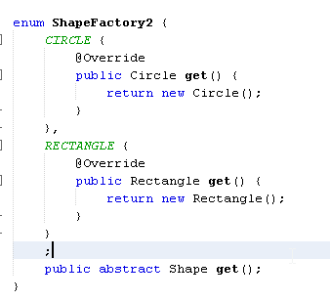


Slide 27
Factory …
En este patrón, en lugar de especificar qué queremos crear por medio de un parámetro, usaremos herencia/polimorfismo para especificar qué crearemos.

Slide 28
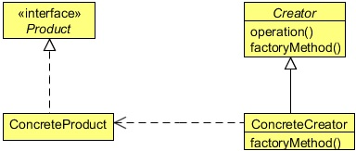

Slide 29

Ejemplo

Slide 30
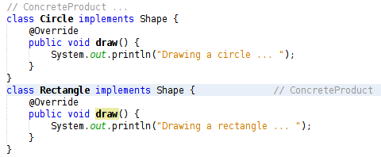

Slide 31
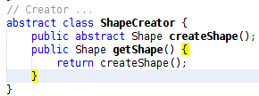

Slide 32
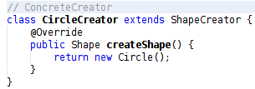
ConcreteCreators

Slide 33
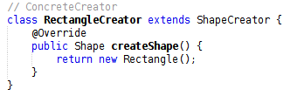
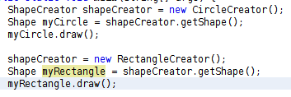

Slide 34
El patrón Factory nos da una manera de encapsular la instanciación de un tipo concreto utilizando herencia.

Slide 35
Adapter
El patrón Adapter nos permite adaptar un objeto a lo que una clase espera, permite que dos clases incompatibles trabajen juntas.
Podemos usar el patrón Adapter cuando una clase y su interface no coinciden con la interface de otra.

Slide 36
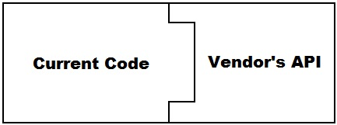
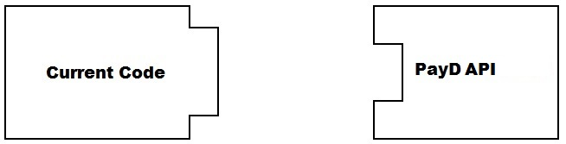

Slide 37
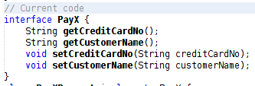
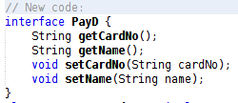
Ambas interfaces son incompatibles ...

Slide 38
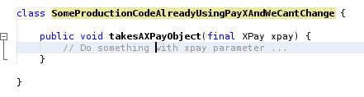

Slide 39
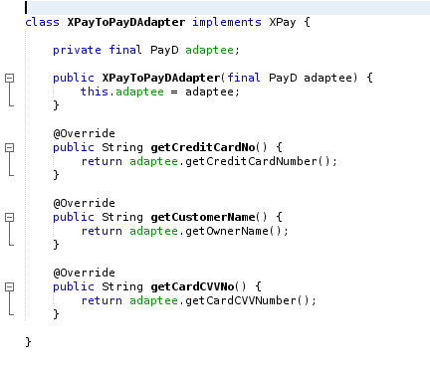

Slide 40
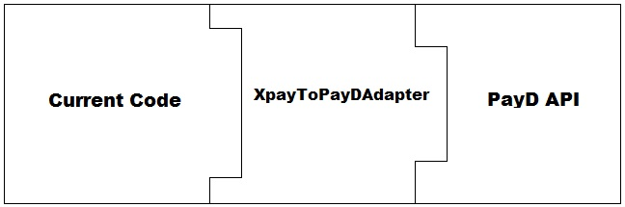

Slide 41
Strategy
Patrón behavioral.
Uno de los patrones más utilizados por su simpleza.
Define una familia de algoritmos intercambiables dejando al cliente que escoja uno entre ellos.
Útil cuando un conjunto de “algoritmos” y el cliente tiene que decidir dinámicamente cuál utilizar.
Ejemplo:

Slide 42
Facade
Patrón estructural (utilizado para formar estructuras entre objetos y clases).
Un facade es un objeto que provee una interface simplificada a una sección de código complejo (o demasiado larga).
Supongamos que hemos desarrollado una excelente librería para mandar SMS, la librería funciona bien, pero tiene un problema … es demasiado compleja.
A los clientes les interesa enfocarse en los requerimientos del negocio en lugar del manejo de la librería en sí.

Slide 43
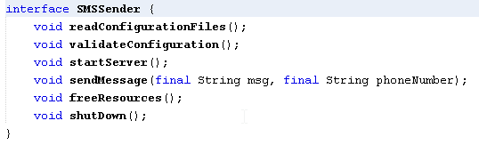

Ejemplo:
Lo que realmente interesa es el método “sendMessage”.
La intención es simplificar la llamada a dicho método.

Slide 44
Bridge
“Decouple an abstraction from its implementation so that the two can vary independently”
Patrón estructural (utilizado para formar estructuras entre clases y objetos).
Nos ayuda a desacoplar una abstracción de su implementación de tal manera que ambas puedan ser modificadas sin afectarse entre sí.
Configurables en runtime.
Abstraction abstraction = new ConcreteAbstraction(new ConcreteImplementor());
Abstraction abstraction2 = new ConcreteAbstraction2(new ConcreteImplementor2());

Slide 45
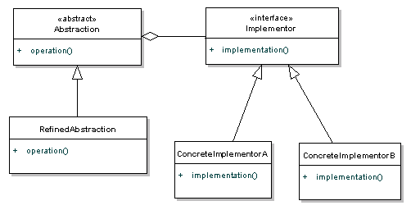

Slide 46
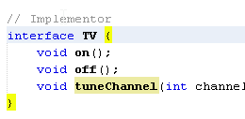
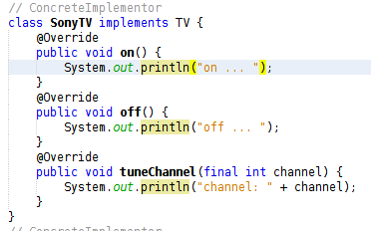

Slide 47
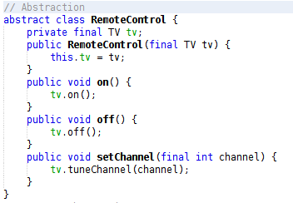
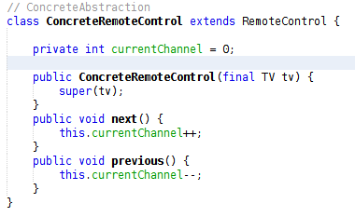

Slide 49
Proxy (protection)
Patrón estructural (cómo las clases y objetos están compuestos para formar otras clases).
Provee un punto de acceso para controlar el acceso a un objeto.
El cliente no accede directamente al objeto final, sino que utiliza un proxy para acceder a él.
Ejemplo:

Slide 50
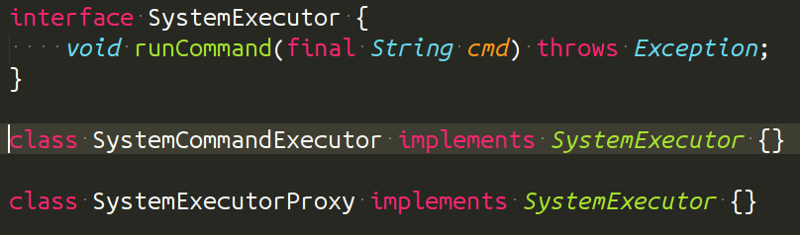
Necesitamos controlar la ejecución de ciertos comandos en el sistema

Slide 51
Flyweight
En ocasiones la creación de demasiados objetos en un programa puede causar problemas de rendimiento (CPU, memory … )
Cuando haya demasiados objetos similares entre sí, podemos utilizar un “caché”.
Necesitamos de tres componentes:
Flyweight (lo que mantendremos en nuestro caché)
ConcreteFlyweight (implementa Flyweight)
FlyweightFactory (administra los Flyweight)

Slide 52
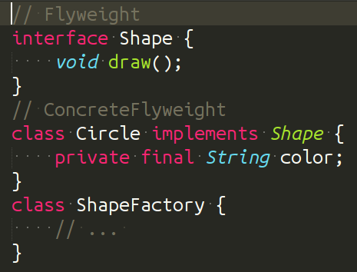
Ejemplo …

Slide 53
AbstractFactory
Provee una interface para crear “familias” de objetos relacionados sin especificar la clase concreta que deseamos crear.
Lleva el patrón “Factory Method” al siguiente nivel.
Para cada familia de objetos habrá un Factory.
Usar cuando el cliente puede proveer una manera única de crear sus objetos.
Componentes:
AbstractProduct, ConcreteProduct, AbstractFactory, ConcreteFactory, FactoryType y FactoryProducer.

Slide 54
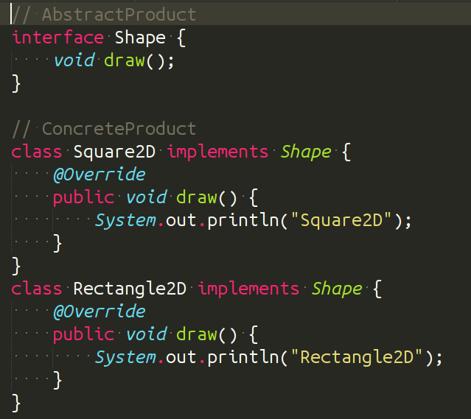

Slide 55
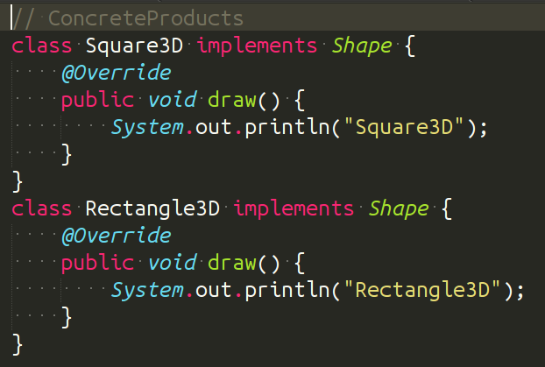

Slide 56
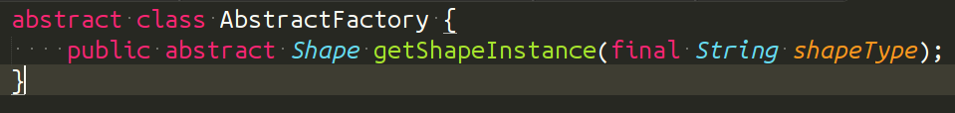

Slide 57
Template
Provee una plantilla o una estructura de algoritmo.
Patrón behavioral.
Utilizado en situaciones en las cuales el cliente debe proveer métodos personalizados sin embargo hay un patrón definido.
El patrón Template nos ayuda a respetar un orden o una estructura definida (modificador final).
Ejemplo:

Slide 58
Recordemos cómo realizamos una conexión a una DB con JDBC …
Configurar el Driver.
Credenciales.
Conectar.
Preparar [Prepared]Statements.
Configurar parámetros.
Insertar
Cerrar conexión

Slide 59
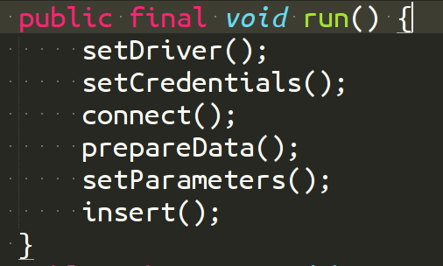

Slide 60
Decorator
Nos ayuda a agregar “responsabilidades” a nuestros objetos en tiempo de ejecución.
Provee una alternativa flexible para “extender” una clase.
Se utiliza un objeto wrapper al cuál nos referimos como “decorador”.

Slide 61
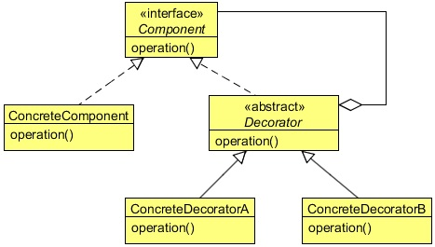

Slide 62
Ejemplo
Supongamos que tenemos un objeto “hamburguesa” al cuál queremos decorar con otros objetos, “cheese fries” y “nuggets”. Un objeto de tipo “hamburguesa” contiene dos propiedades (descripción y precio).

Slide 63
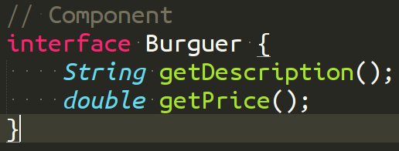
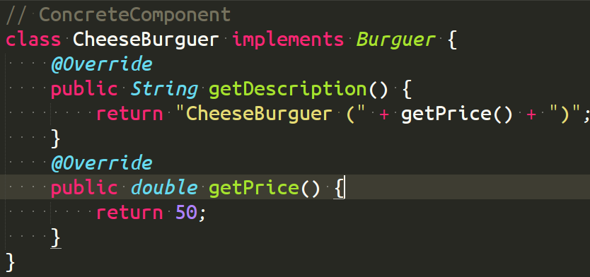

Slide 64

